Slide 1
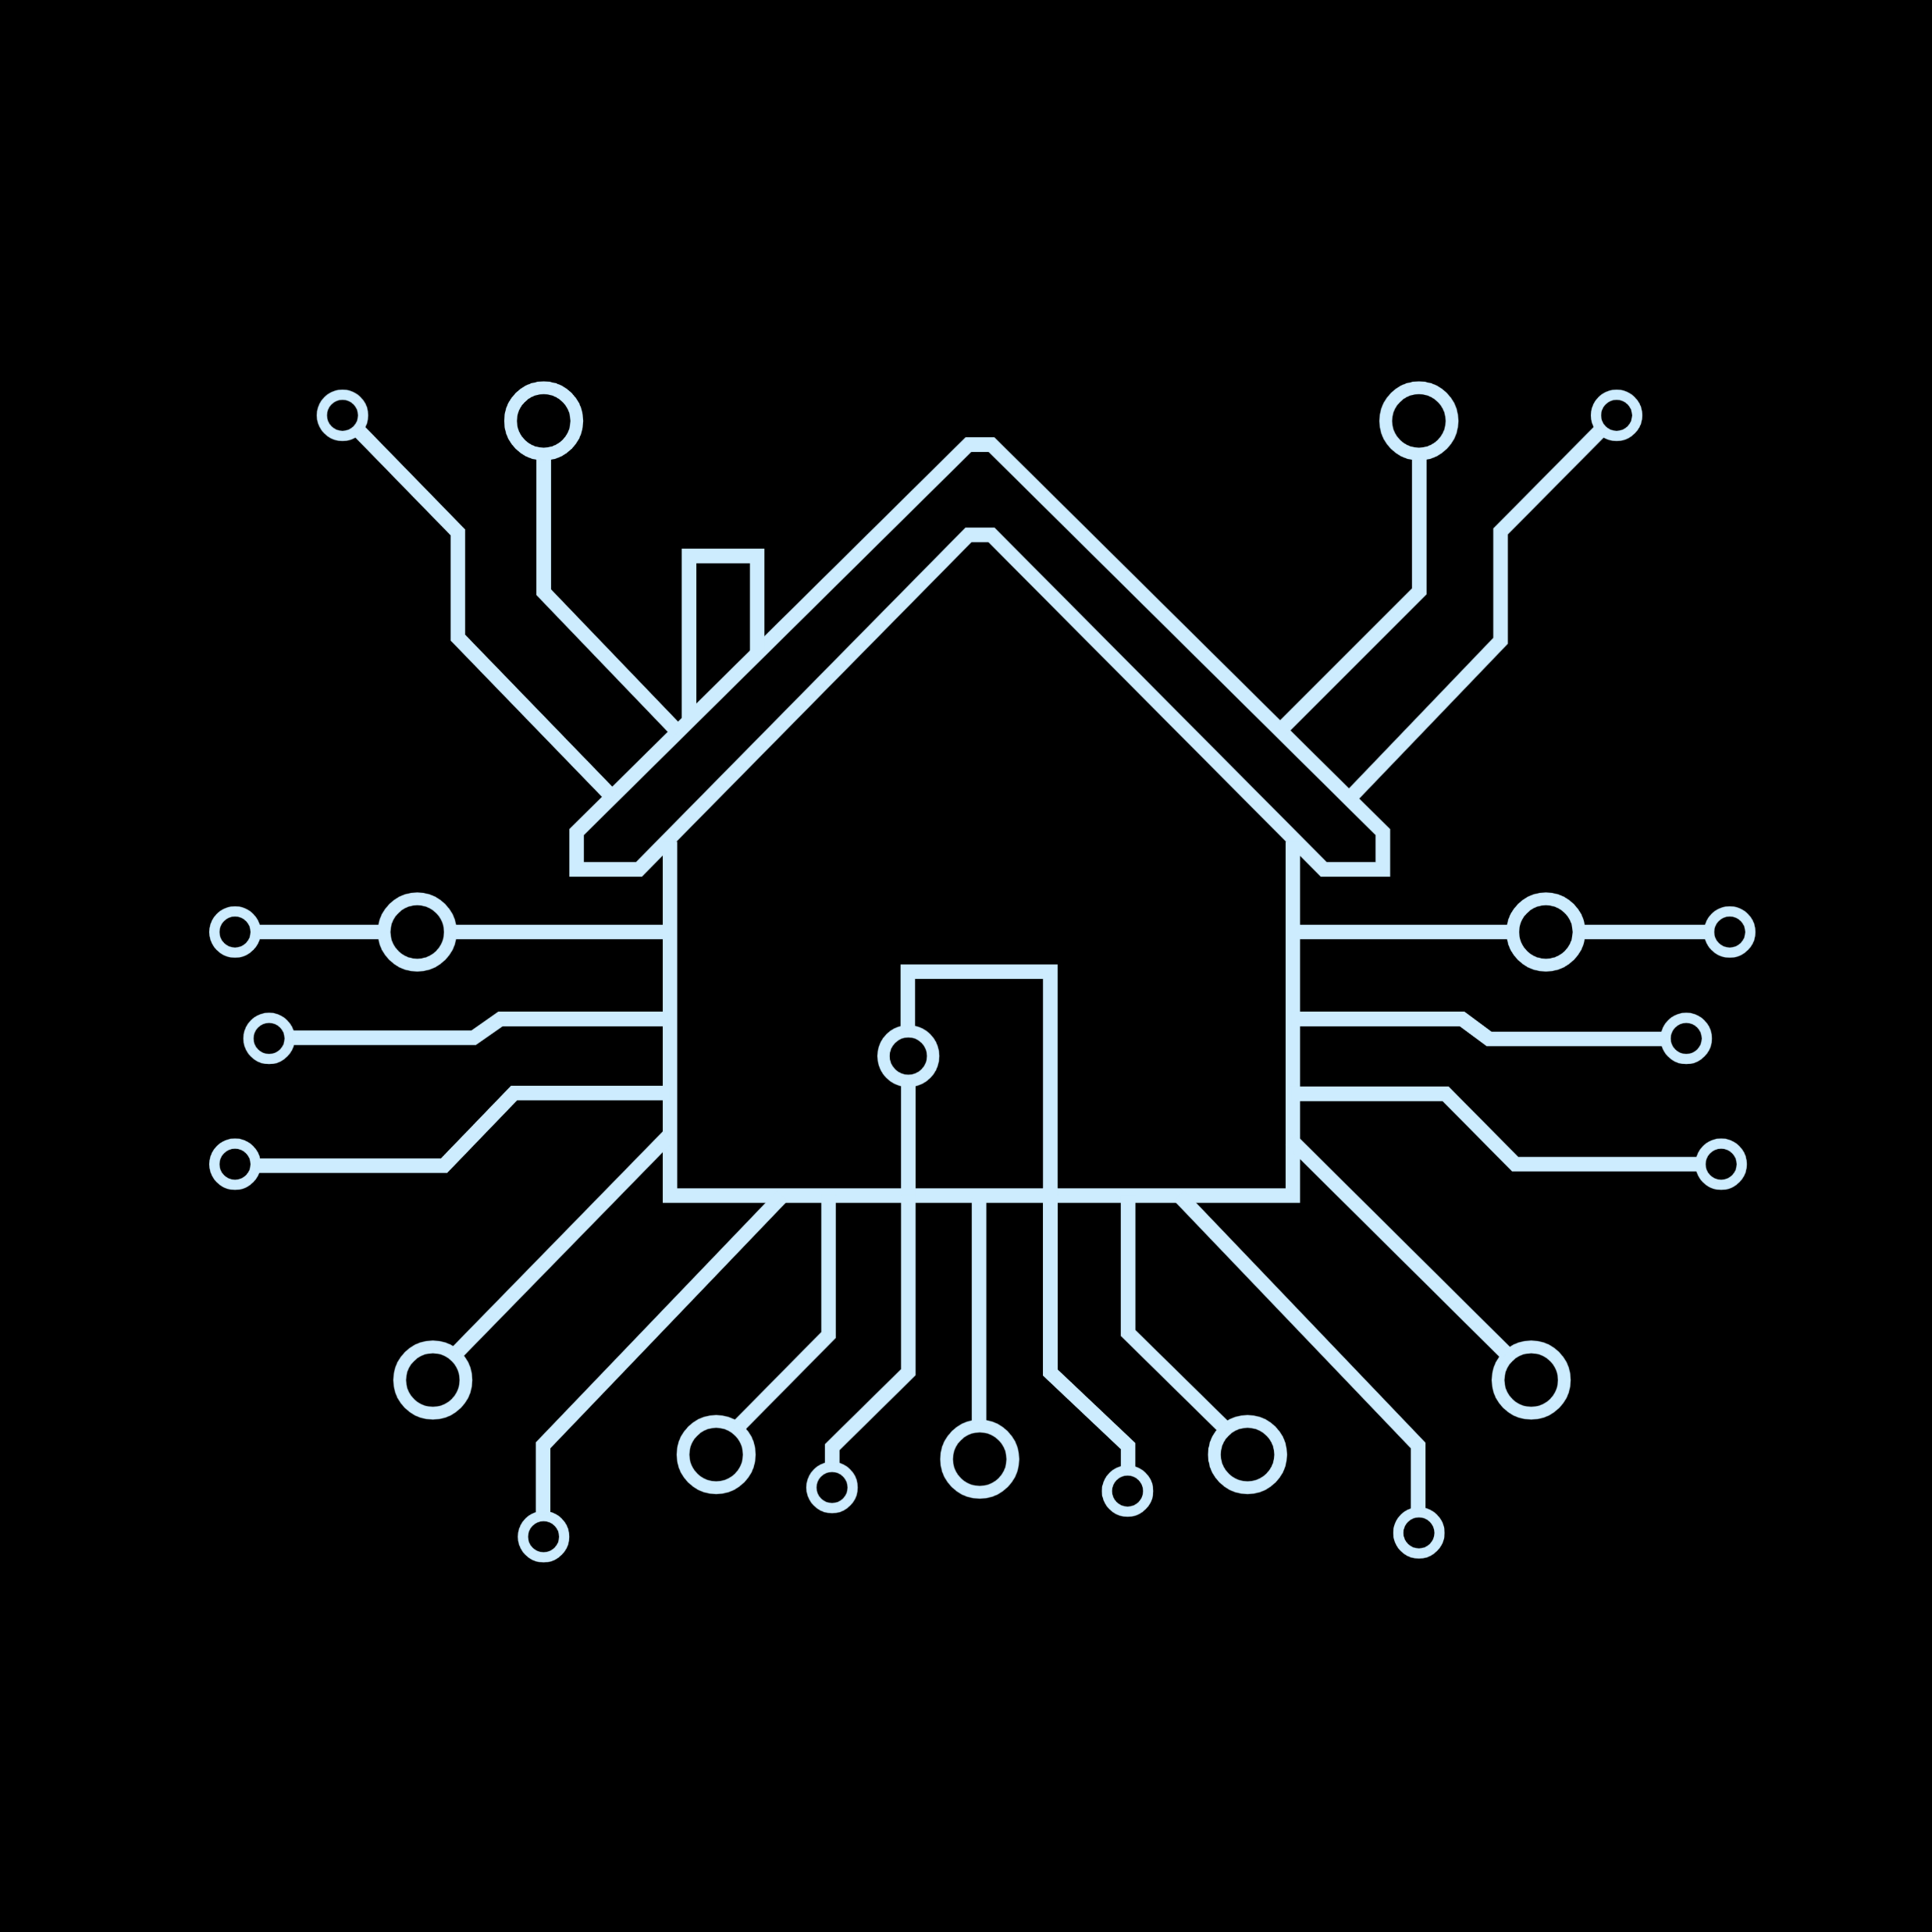
Smart Home System
Notes:
Презентация для краткого представления проекта Smart Home System. Для подробного ознакомления рекомендуется прочтение документации на гитхабе: https://github.com/MrRyabena/SmartHomeSystem.

Slide 2
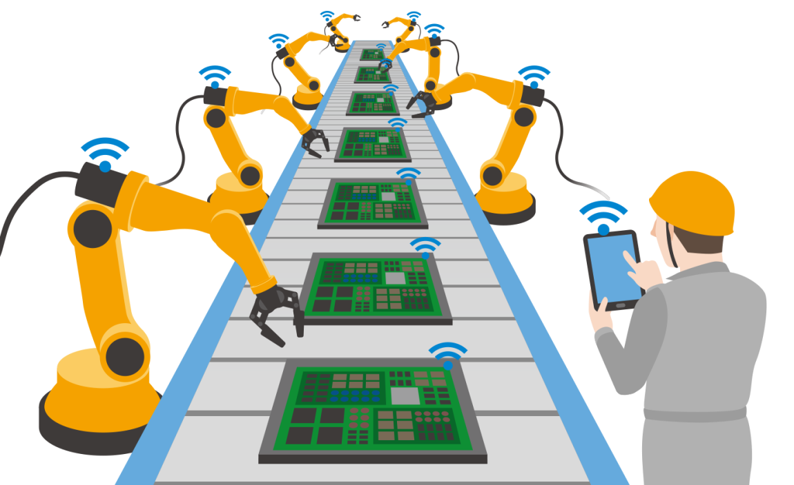
Роль систем автоматизации в современном мире
В настоящее время системы автоматизации стали неотъемлемой частью нашей повседневной жизни, аналогично тому, как это было в период промышленной революции.

Slide 3
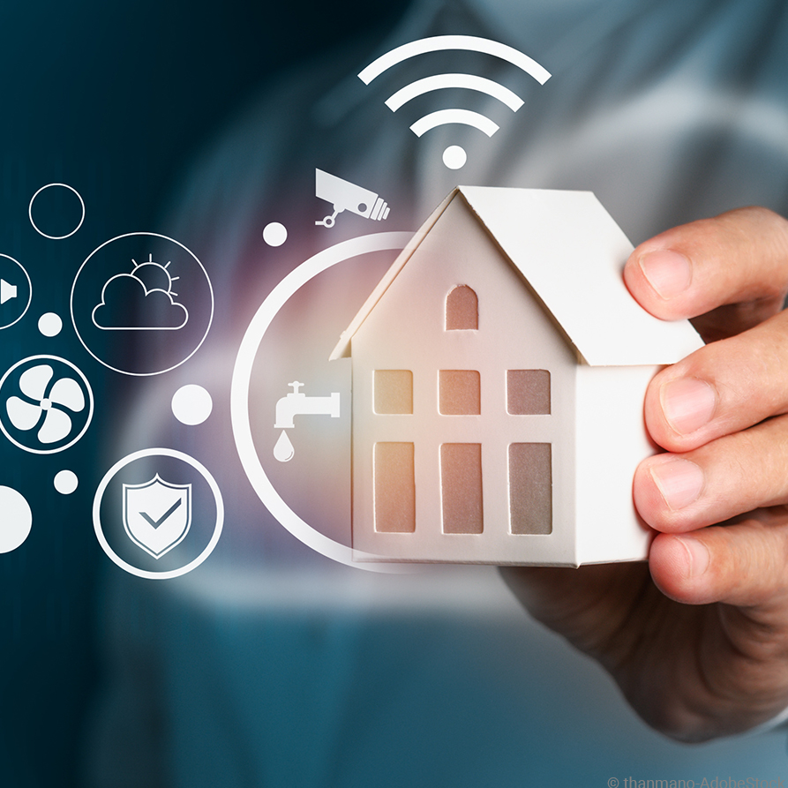
Перспективы умного дома
В настоящее время умный дом представляет собой технологию, которая заслуживает серьезного внимания наравне с системами автоматизации бизнеса и производства, однако еще не обрела широкой популярности в обществе.

Slide 4
Проблемы промышленных решений
Высокая стоимость:
Разработки часто остаются недоступными для широкого круга потребителей из-за высокой стоимости.
Это создает барьеры для внедрения умных систем в домашнем окружении и замедляет их популяризацию.
Ограниченный функционал:
Некоторые промышленные решения не предлагают полный спектр функциональности, что снижает их привлекательность для потенциальных пользователей.
Ограниченный функционал может ограничивать возможности автоматизации в домашней среде и не оправдывать затраты на приобретение таких систем.
Сложности интеграции и модернизации существующих устройств:
Промышленные решения могут сталкиваться с проблемами интеграции с уже существующими устройствами в домашней среде, что увеличивает сложность внедрения и использования систем умного дома.

Slide 5
Проблемы самостоятельного конструирования
Требование широкого спектра знаний:
Самостоятельное конструирование требует глубоких знаний в области электротехники, конструирования и программирования, что создает высокий порог входа для обычных пользователей.
Затраты времени и ручного труда:
Эффективное создание системы умного дома своими силами требует значительных временных и ресурсных затрат, так как многие процессы требуют ручной работы и настройки.
Сложности интеграции различных устройств:
Интеграция различных устройств и систем в умный дом может быть сложной и трудоемкой задачей, требующей специализированных знаний и навыков.
Ограниченная поддержка и обновления:
Самостоятельно созданная система может столкнуться с ограниченной поддержкой и разработкой обновлений, что может отразиться на ее долгосрочной работоспособности и стабильности.

Slide 6
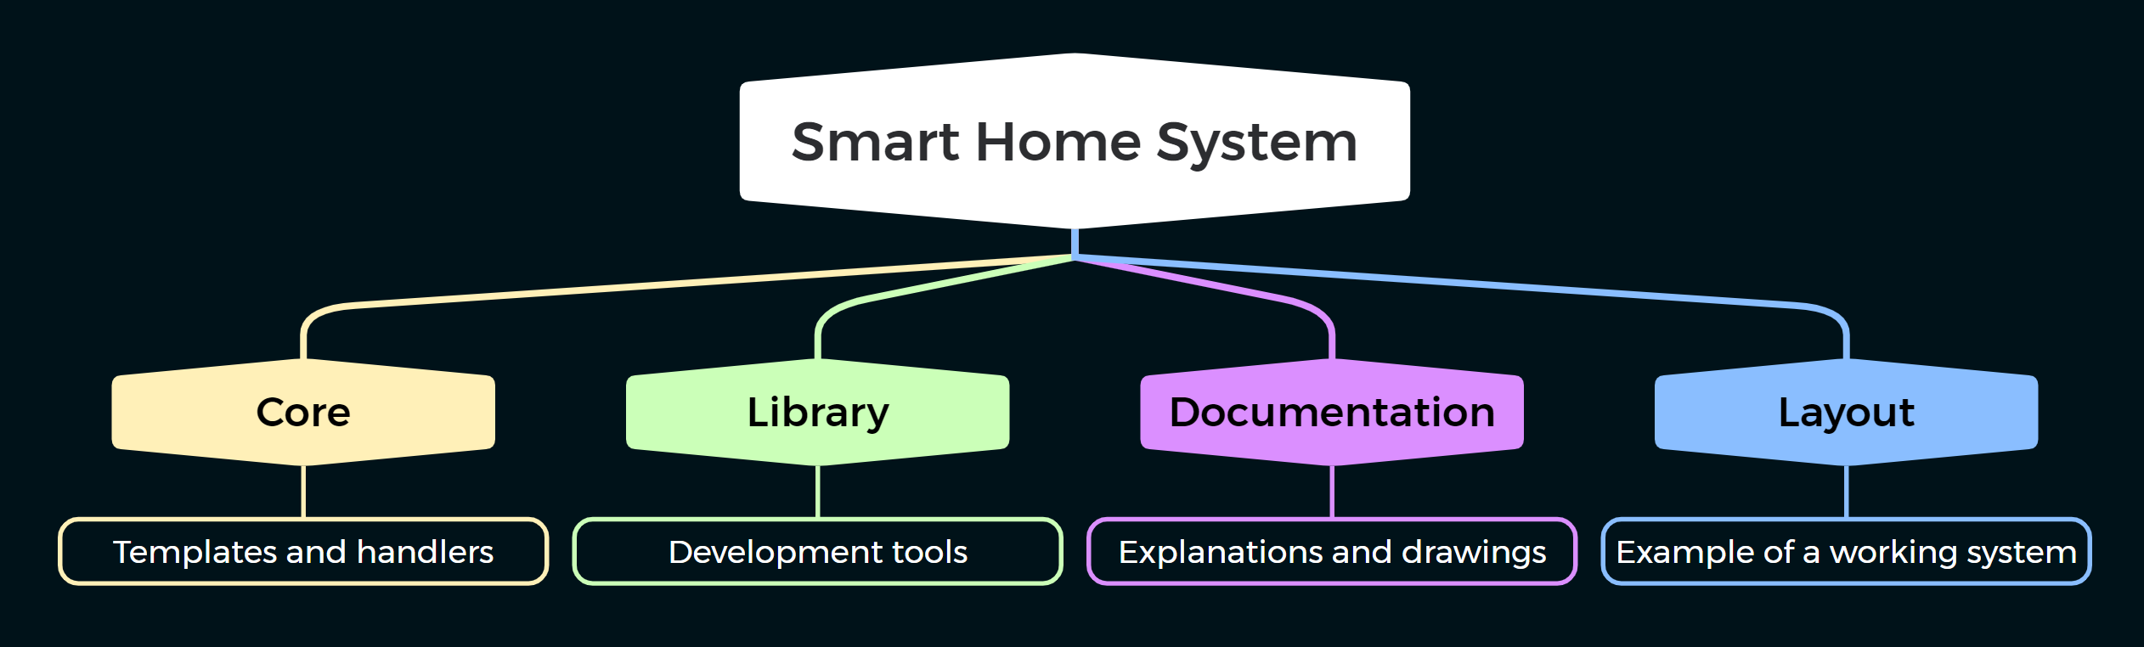
«Smart Home System» представляет набор решений и инструментов для упрощения создания системы умного дома, адаптируемой под различные условия.
Быстрая конфигурация системы, за счет удобной архитектуры ядра и библиотеки.
Примеры и идеи для реализации системы.
Подробное техническое руководство.

Slide 7
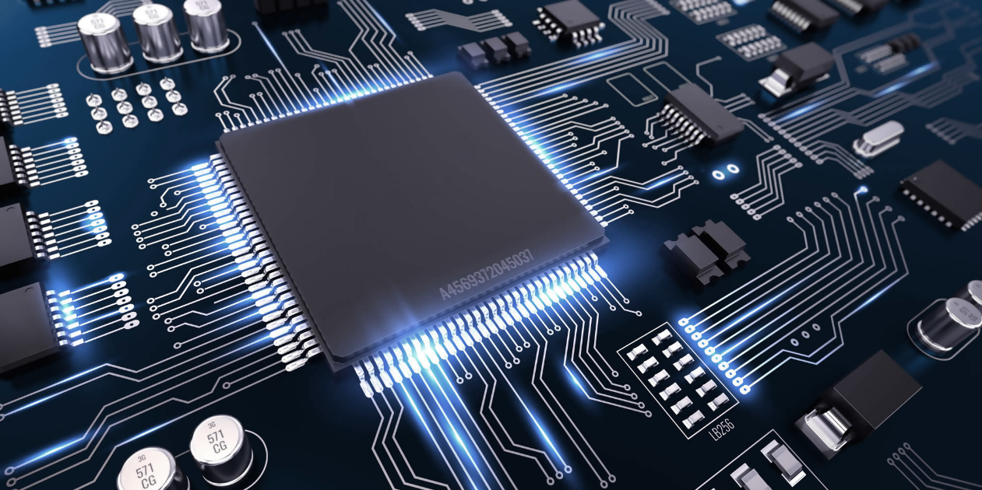
Микроконтроллер — это миниатюрный компьютер, отличающийся наличием контактов ввода-вывода, которые могут управлять другими устройствами.

Slide 8
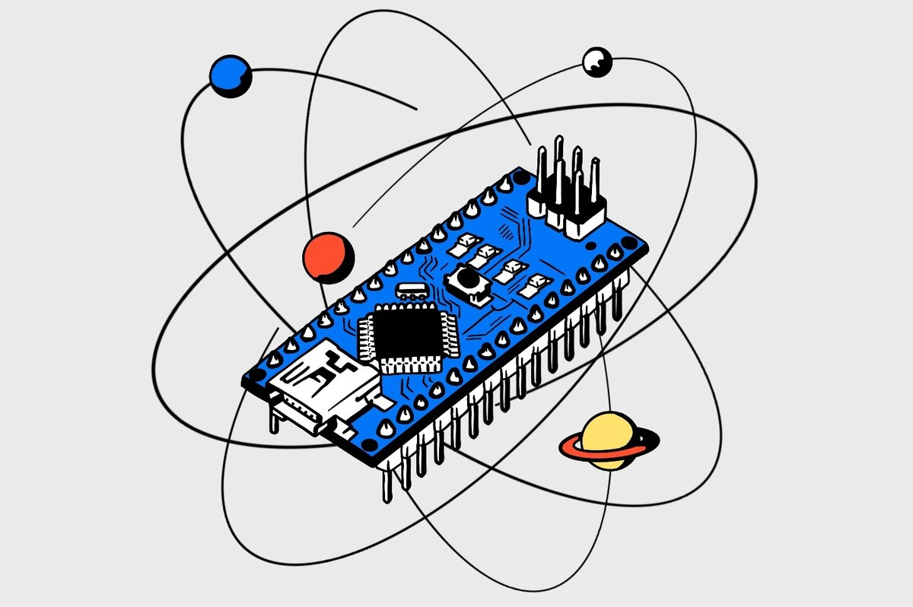

Slide 9
